Slide 1
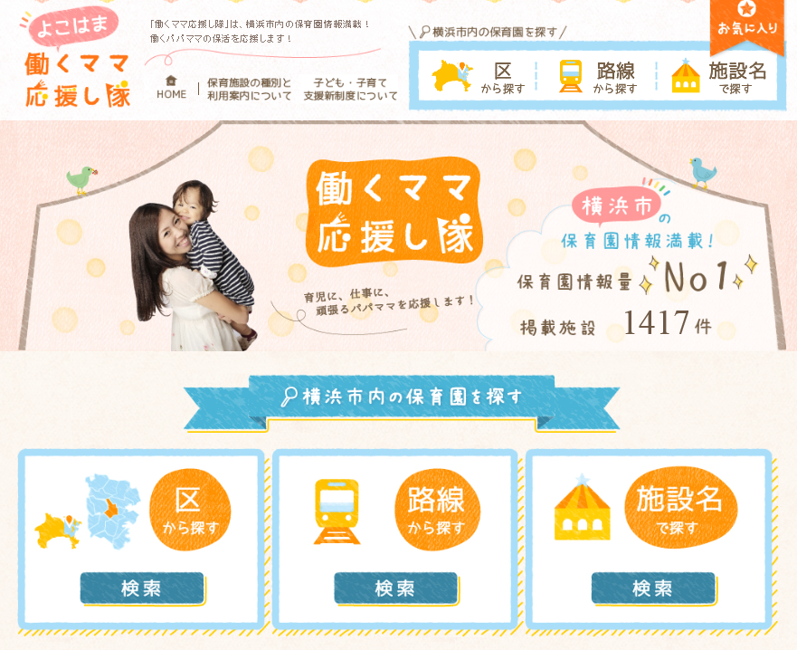

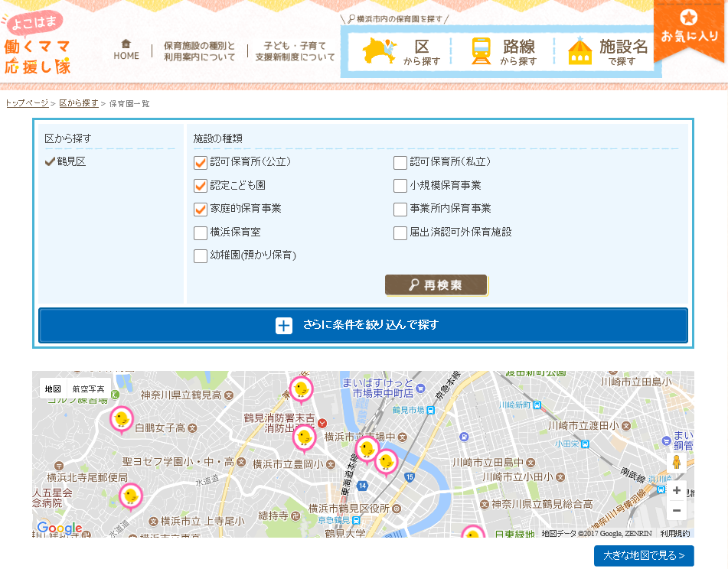
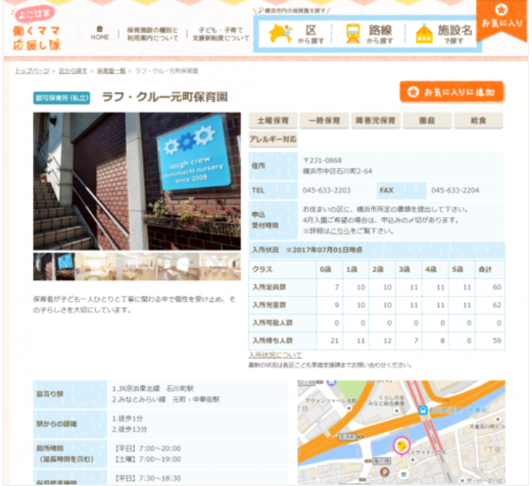

保育施設情報を、簡単かつ効率的に検索・比較することが可能
平成30年2月21日版
働くママ応援し隊
防災
減災
少子
高齢
産業
創出
防犯
医療
教育等
By 株式会社アイネット
認可外保育施設も含め、横浜市が把握している全１４３０の保育施設情報を掲載。
子どもを預ける保護者が「保育施設を選ぶ際に知りたい情報」を簡単に収集可能。
（2017年6月サービス開始）
横浜市の保育施設情報を「区」・「路線」・「施設名」
から簡単かつ効率的に検索・比較
働くママ応援し隊 誕生の キッカケ
株式会社アイネットの女性社員が子育てをしながら保育施設を探すことに苦労した
多くの保育施設では、施設の情報発信を
効率的に行うための方法が整備できていなかった
働くママ応援し隊 でこう 変わった！
子育てをしながら働き続けたい保護者が保育施設を探し、情報収集する際の負担を軽減できるようになった
保育施設は各種PRや保育士募集等の情報を無料で発信できるようになった
地図上に表示される検索結果のイメージ
保育施設の詳細情報イメージ
「働くママ応援し隊」ＵＲＬ http://kosodate.inet.co.jp/

Slide 2

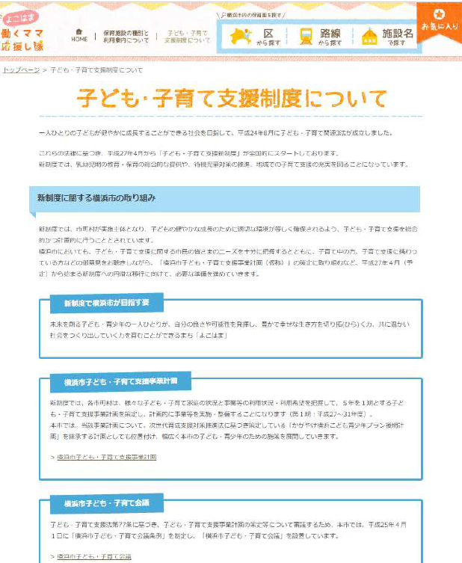
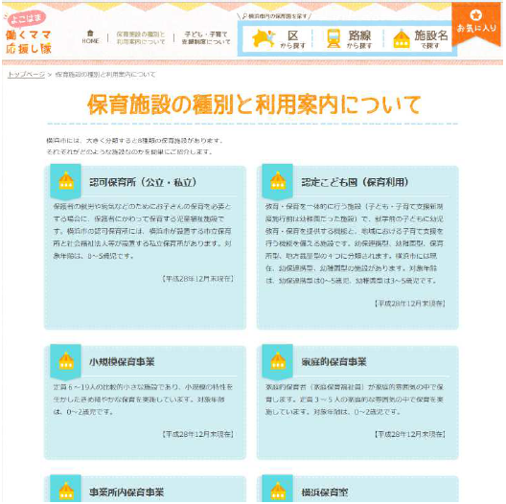
保育施設情報を、簡単かつ効率的に検索・比較することが可能
平成30年2月21日版
働くママ応援し隊
防災
減災
少子
高齢
産業
創出
防犯
医療
教育等
By 株式会社アイネット
「わかりやすい」「検索しやすい」
「多くの情報が掲載されている」保育施設検索サイト
・保育施設情報（保育施設名称・種別、住所、電話番号、最寄りの交通機関、開所時間等）
・入所状況情報（入所児童数、入所可能人数、入所待ち人数）
・「子ども・子育て支援制度」に関する情報
使用データ
「働くママ応援し隊」は、0歳児から未就学児を持つ保護者を支援するための横浜市保育施設検索サイトである。横浜市内にある保育施設情報を、簡単かつ効率的に検索・比較することができる。横浜市が発信するオープンデータに加えて、保護者が保育施設を選ぶ際に必要とされる詳細な情報を、独自に収集しマッシュアップして公開しており、保育施設を探す保護者にとって「わかりやすい」「検索しやすい」「多くの情報が掲載されている」サイトである。
特徴のひとつに、便利な数多くの検索条件がある。 区、路線・駅、施設名の他にも、住所、ＭＡＰ、施設種類、 空き年齢、土・日・祝保育、障害児保育、アレルギー対応、駅からの距離等で絞り込み検索が可能である。
データ形式
CSV
提供形態
Webアプリ、スマートフォンアプリ
受賞歴
―
地域
神奈川県横浜市
また、サイトでは「保育園施設の種別と利用案内」や「子ども・子育て支援新制度」の情報も公開しており、利用者は、横浜市における最新の取り組み等も確認することが可能である。
今後の更なる
施設情報の充実に向けて
株式会社アイネットでは、平成26 年に横浜市のオープンデータを活用した子育てや女性活躍に寄与できる当サイトについて横浜市と協定を締結し、オープンデータ活用や情報発信のあり方、サイトのコンセプトや仕様について横浜市と協議を重ね、「働くママ応援し隊」の開設・運営開始に至った。
「働くママ応援し隊」の開設・運営のノウハウをベースに、掲載されている各保育施設情報の内容の一層の充実を図るとともに、利用者からのご意見を参考にし、さらに便利で有効な情報掲載や仕組み作りを進める。
また、本サイトの仕組みをベースに、保育施設の次に、働く保護者が課題として直面する学童保育施設や家族で遊べる施設、観光スポット等の別の種類のオープンデータを活用した検索サイトの構築を予定している。
「保育園施設の種別と利用案内」
「子ども・子育て支援新制度」のイメージ

